Slide 1
Yazılım Geliştirme Süreçleri Takibi
2 Nisan 2010
Mustafa ULU
Yazılım Mühendisi (Endersys Ltd.)
http://mustafaulu.net/

Slide 2
Joel Testi
Kod deposu kullanıyor mu?
Bir adımda projeyi inşa edebiliyor mu?
Her gün çalışan inşa süreci var mı?
Hata takip sistemi var mı?
Yeni kod yazmadan önce mevcut hataları çözüyor mu?
Güncel iş takvimi var mı?
Şartname var mı?

Slide 3
Joel Testi
Yazılımcıların sessiz çalışma ortamı var mı?
...

Slide 4
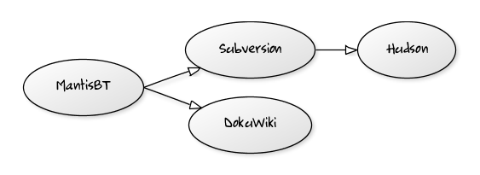
Açık Kaynak Araçlar

Slide 5
Hata Takip Sistemi (MantisBT)

Slide 6
Belgeleme (DokuWiki)

Slide 7
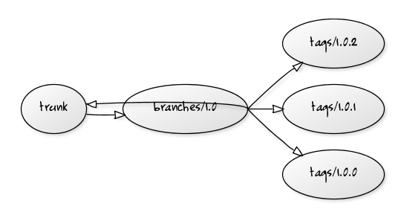
Kod Deposu (Subversion)

Slide 8
Kendiişler İnşa Süreci (Hudson)

